Slide 1
Раздел «КУЛИНАРИЯ» Презентация Для учащихся 8 класса
Выполнила учитель технологии
МКОУ «СОШ № 29» города Ревда,
Свердловской области
Гапонова Наталья Михайловна

Slide 2
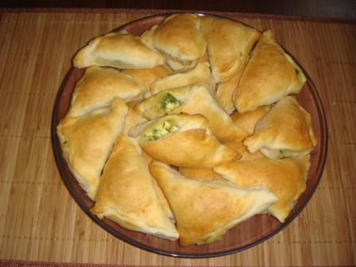
Приготовление пирожков из слоеного теста с луком и яйцом

Slide 3
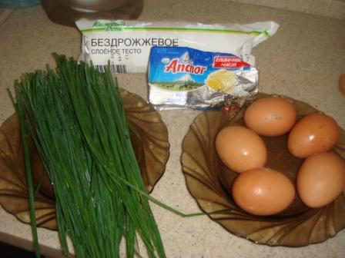
Вам потребуется
Слоеное тесто – 500 грамм
Зеленый лук – 200 грамм
Яйца – 5 – 6 штук
Масло сливочное

Slide 4
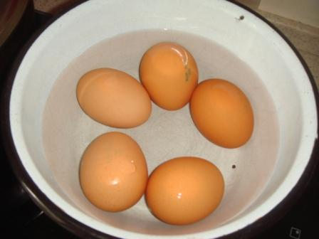
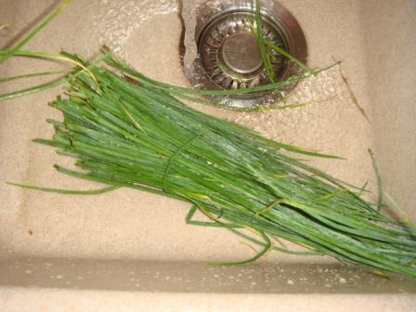
Технология приготовления
Яйца сварить
Лук промыть

Slide 5
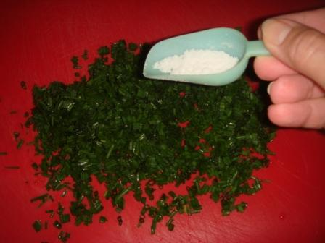
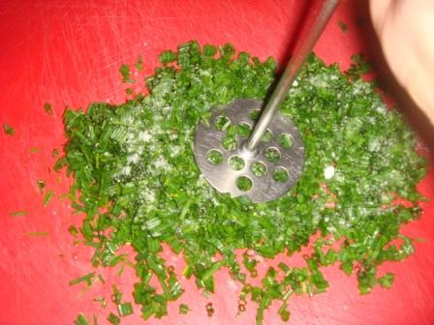
Технология приготовления
Лук нарезать как можно мельче
Посолить и помять толкушкой

Slide 6
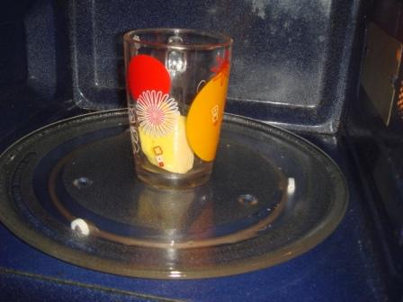
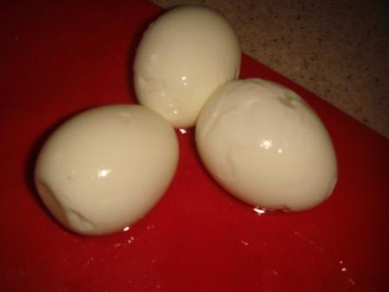
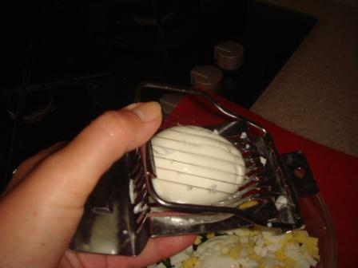
Технология приготовления
Масло растопить
Яйца нарезать на мелкие кубики

Slide 7
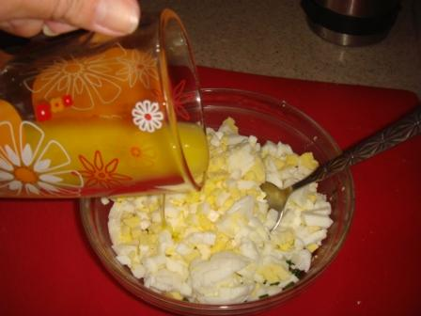
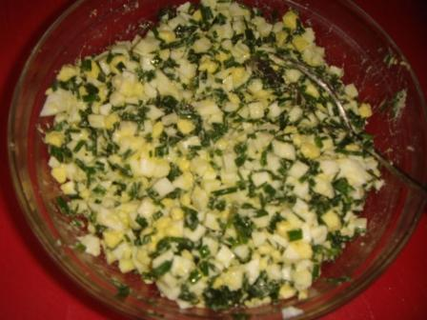
Технология приготовления
Яйца смешать с маслом и луком
Все тщательно перемешать

Slide 8
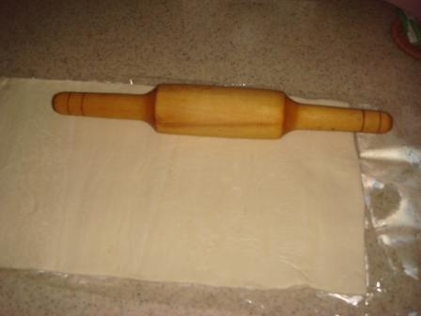
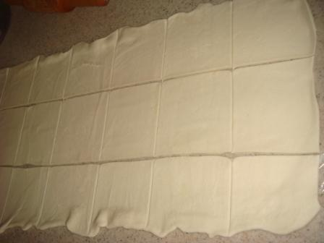
Технология приготовления
Тесто освободить
от упаковки
Раскатать скалкой
Разделить ножом
на равные части

Slide 9
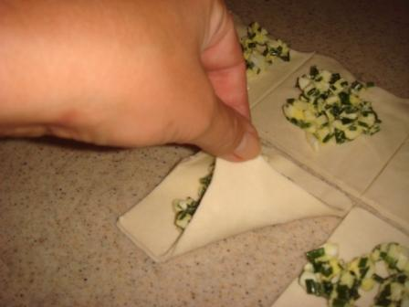
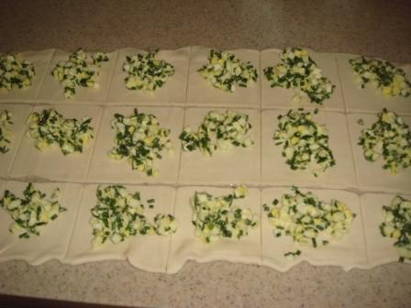
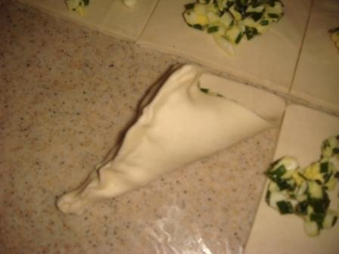
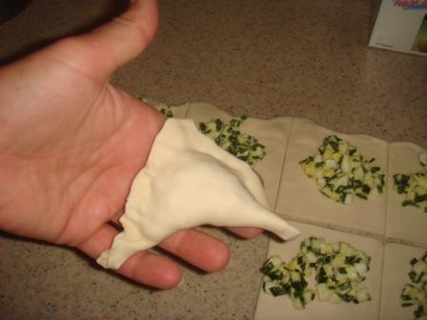
Технология приготовления
Разложить начинку на тесто
Закрыть пирожки в форме треугольников

Slide 10
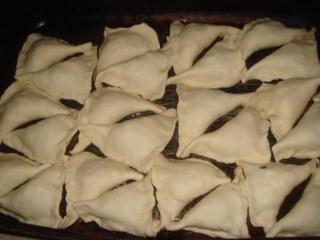
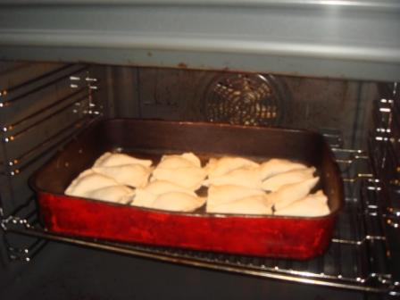
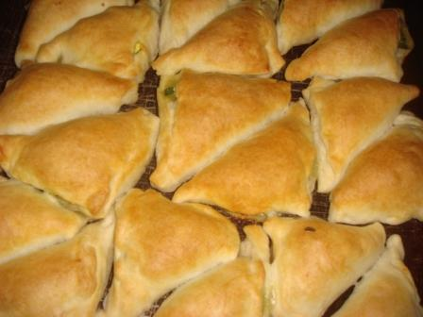
Технология приготовления
Пирожки уложить на смазанный маслом противень
Выпекать 30 минут в духовке при t 180-200 С

Slide 11
Приятного аппетита!

Slide 12
Фотографии, использованные в презентации из личного архива автора.

